Slide 1
Gemau: Beth, Pryd a Sut.
BLWYDDYN 7 / GWERS 1
V1.0/Ebrill 21

Slide 2
HER
BLWYDDYN 7 / GWERS 1
Lluniwch arolwg, gan ganolbwyntio ar y gemau mae pobl ifanc yn eu chwarae. Faint o amser maen nhw’n ei dreulio ar y rhain? Ydyn nhw’n talu i chwarae? Sut maen nhw'n chwarae? Ydyn nhw’n teimlo unrhyw bwysau gan gyfoedion i brynu eitemau, chwarae am fwy o amser neu chwarae gemau penodol? Cyflwynwch y canfyddiadau.

Slide 3
AMCANION DYSGU
BLWYDDYN 7 / GWERS 1
Deall yr emosiynau sy’n gysylltiedig â chwarae gemau (cadarnhaol a negyddol)
Deall cymhellion pobl sy’n chwarae gemau fideo
Gallu casglu gwybodaeth a dehongli data
Gweithio fel tîm i gytuno ar opsiynau

Slide 4
DEILLIANNAU DYSGU
BLWYDDYN 7 / GWERS 1
Rydw i’n gallu trafod yr emosiynau y gall pobl eu cysylltu â chwarae gemau
Rydw i’n gallu adnabod emosiynau cadarnhaol a negyddol chwarae gemau
Rydw i’n deall pam gallai pobl ddymuno chwarae gemau fideo
Rydw i’n gallu casglu gwybodaeth a thynnu casgliadau drwy astudio’r data
Rydw i’n gallu gweithio fel rhan o dîm

Slide 5
GWEITHGAREDD: EMOSIYNAU GEMAU
BLWYDDYN 7 / GWERS 1
Pa emosiynau ydych chi’n eu cysylltu â chwarae gemau?
60 EILIAD!
Mae gennych chi 60 eiliad i restru'r holl bethau rydych chi’n eu cysylltu â chwarae gemau.

Slide 6
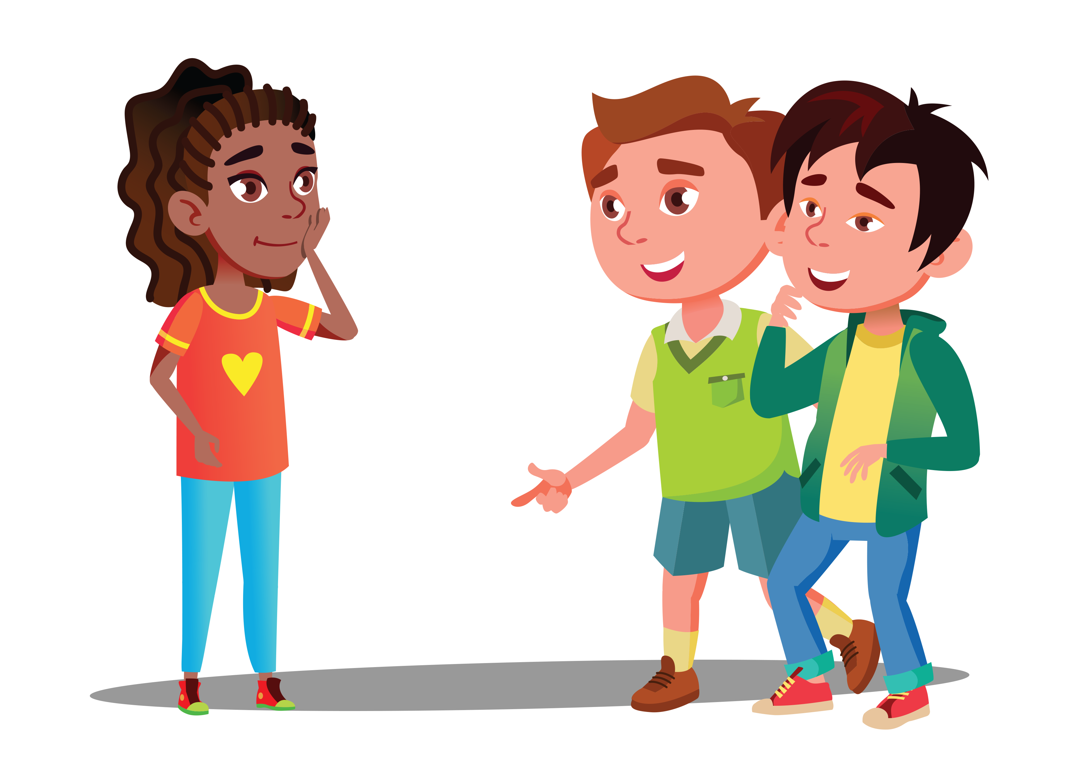
GWEITHGAREDD: PA GEMAU YDYCH CHI’N EU CHWARAE?
BLWYDDYN 7 / GWERS 1
Mae’n well gen i gemau antur un chwaraewr
Mewn grwpiau, trafodwch y gemau rydych chi’n eu chwarae. Y dull talu. Pa gemau sydd fwyaf poblogaidd yn eich grŵp a beth yw nodwedd fwyaf deniadol y gêm?
Cyflwynwch eich canfyddiadau i’r dosbarth.
Dwi’n hoffi gemau MMORPG
Dwi’n hoffi gemau saethu FPS hen ffasiwn

Slide 7
GWEITHGAREDD: BETH, PRYD A SUT
BLWYDDYN 7 / GWERS 1
Cwestiwn am faint o amser rydych chi’n chwarae
Mewn grwpiau, meddyliwch am ddeg cwestiwn y gallech chi eu gofyn i’ch cyfoedion er mwyn cael gwybod am arferion chwarae gemau’r dosbarth. Gallech chi ystyried cwestiynau sy’n canolbwyntio ar faint o amser rydych chi’n chwarae, faint o arian rydych chi’n ei wario, ar-lein/all-lein, emosiynau wrth chwarae, ydyn nhw erioed wedi dioddef ymddygiad negyddol ac ati.
Cyflwynwch eich syniadau i’r dosbarth ac yna cytunwch ar arolwg dosbarth.
Nodwch eich atebion eich hun i’r arolwg ac yna eu cyflwyno er mwyn i atebion pawb gael eu cofnodi.
Cwestiwn am faint o arian sy’n cael ei wario, ar-lein/all-lein
Cwestiwn am emosiynau wrth chwarae

Slide 8
GWEITHGAREDD: BETH MAE’R CANLYNIADAU YN EU DANGOS I NI?
BLWYDDYN 7 / GWERS 1
Archwilio’r canlyniadau o’r arolwg. Ar gyfartaledd, faint o amser mae’r myfyrwyr yn ei dreulio’n chwarae gemau? Ydyn ni’n teimlo bod hyn yn cael ei gydbwyso â gweithgareddau eraill; sut gallem ganfod hyn?
Ydy’r myfyrwyr yn talu i chwarae? Sut gallai’r myfyrwyr fforddio hyn? Sut gallwn ni fesur faint o arian sy’n cael ei wario?
Amser a dreulir yn chwarae gemau ar gyfartaledd
Ydy hyn yn cyd-fynd â pheidio â chwarae gemau?
Sut gallwn ni ddarganfod hyn?

Slide 9
GWEITHGAREDD: COFNODWCH EICH GWEITHGAREDDAU
BLWYDDYN 7 / GWERS 1
Lluniwch ddyddiadur i gofnodi eich gweithgareddau gartref dros y pythefnos nesaf. Bydd angen i chi fesur y gweithgareddau felly bydd angen i chi ystyried y math o weithgaredd a faint o amser

Slide 10
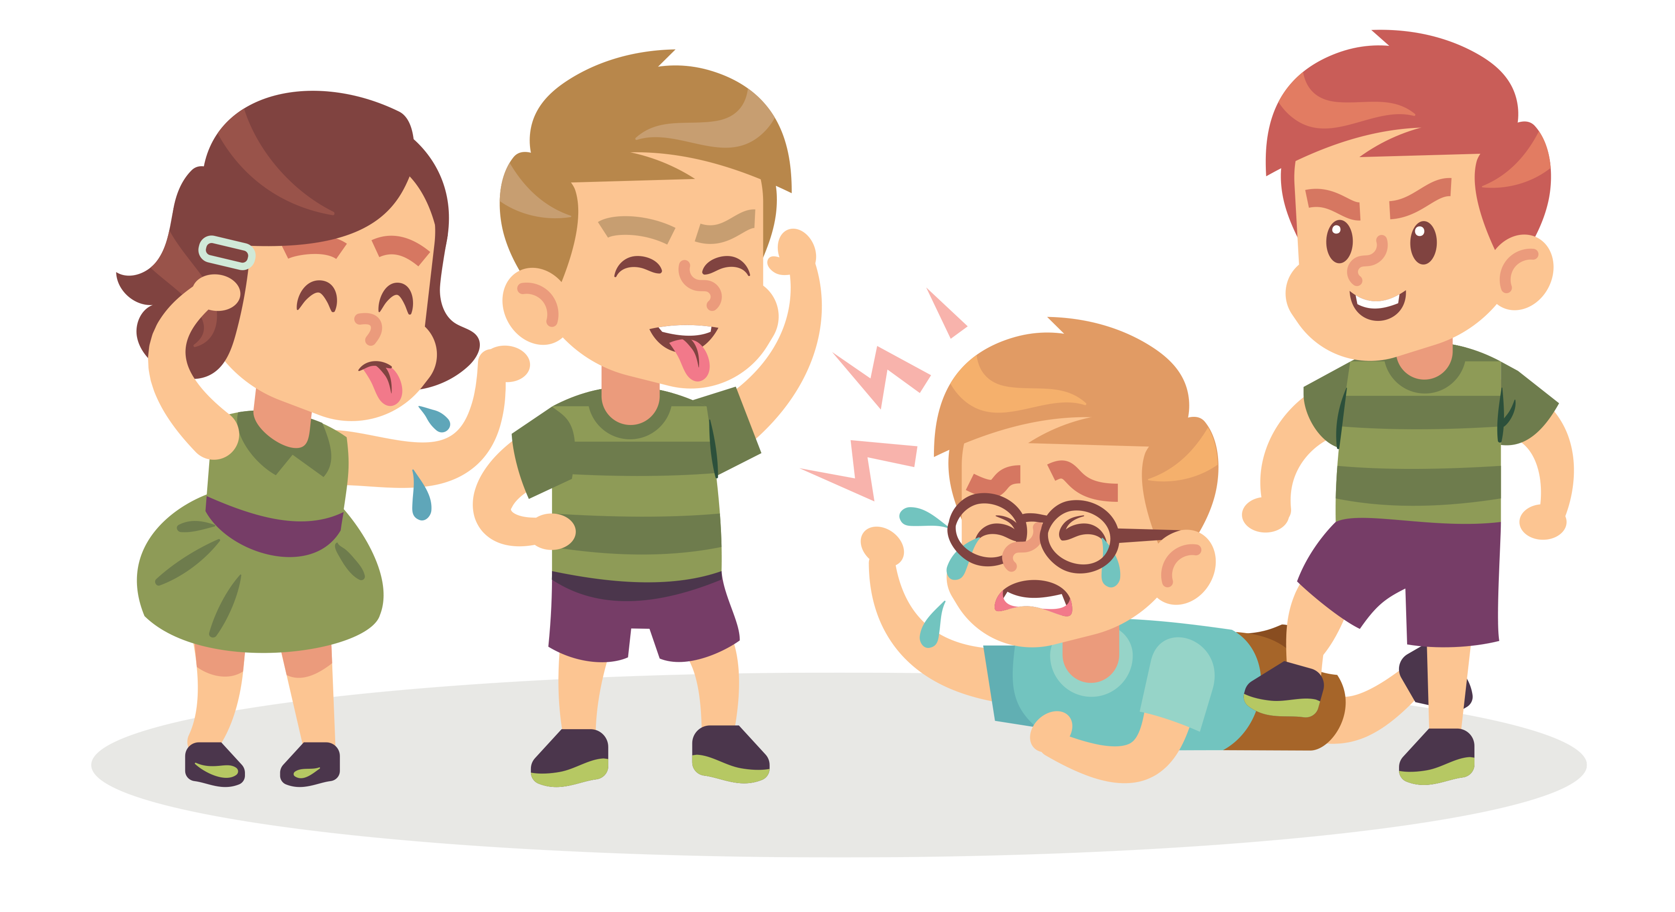
GWEITHGAREDD: BETH FYDDECH CHI’N EI WNEUD
BLWYDDYN 7 / GWERS 1
Rydych chi’n chwarae gêm mewn fforwm ar-lein ac mae’r grŵp yn dechrau bwlio un o’r chwaraewyr am beidio â bod â’r ‘croen iawn’. Sut ydych chi’n meddwl y byddech chi’n ymateb?
Allwch chi feddwl am bum peth y gallech chi eu gwneud i geisio atal hyn/helpu’r person sy’n cael ei fwlio?

Slide 11
Os oes angen help arnoch...
BLWYDDYN 7 / GWERS 1
Os ydych chi’n poeni am unrhyw ran o gynnwys heddiw, gallwch chi siarad ag athro neu aelod o staff. I gael cymorth ychwanegol ynglŷn â’ch perthynas chi neu berthynas rhywun arall â gamblo/chwarae gemau, gallwch chi gysylltu â Childline neu BigDeal.
YoungPeopleService@gamcare.org.uk
Ffôn: 02030926964

Slide 12
BETH YDY’R RISGIAU?
BLWYDDYN 7 / GWERS 2

Slide 13
HER
BLWYDDYN 7 / GWERS 2
Dewiswch 10 delwedd rydych chi’n eu cysylltu â gemau a materion iechyd meddwl cysylltiedig. Lluniwch collage a rhannwch eich syniadau, defnyddiwch eiriau allweddol i gefnogi eich lluniau.

Slide 14
AMCANION DYSGU
BLWYDDYN 7 / GWERS 2
Gallu adnabod a beirniadu’r manteision a’r risgiau sy’n gysylltiedig â chwarae gemau
Cysylltu syniadau a theimladau â delweddau sy’n gysylltiedig â risg a niwed sy’n gysylltiedig â gemau
Gallu cynnig barn ar fanteision a risgiau chwarae gemau
Gallu awgrymu ffyrdd o leihau risg
Gallu gweld sut a ble i gael help

Slide 15
DEILLIANNAU DYSGU
BLWYDDYN 7 / GWERS 2
Rydw i’n gallu adnabod manteision a risgiau chwarae gemau
Rydw i’n gallu dewis delweddau i ddarlunio fy meddyliau a’m teimladau am chwarae gemau
Rydw i’n gallu rhannu fy marn am y risgiau sy’n gysylltiedig â chwarae gemau
Rydw i’n gallu awgrymu ffyrdd o leihau’r risg
Rydw i’n gwybod ble i gael help os ydw i’n poeni am fy mherthynas i neu berthynas rhywun arall â chwarae gemau neu gamblo.

Slide 16
GWEITHGAREDD: RISGIAU A BUDD-DALIADAU?
BLWYDDYN 7 / GWERS 2
Trafodwch, cofnodwch a rhannwch eich barn am y cwestiynau canlynol. Mae gennych chi 5 munud ar gyfer pob un:
Beth yw risgiau posibl sy’n gysylltiedig â chwarae gemau?
Beth yw manteision chwarae gemau?

Slide 17
GWEITHGAREDD: BWRDD SYNIADAU/COLLAGE
BLWYDDYN 7 / GWERS 2
Dewch i ni fod yn greadigol: Dewiswch 10 delwedd i ddangos y risgiau posibl sy’n gysylltiedig â chwarae gemau. Defnyddiwch anodiadau a geiriau allweddol i fanylu ar eich meddyliau a’ch teimladau ar y pwnc hwn.

Slide 18
GWEITHGAREDD: GADEWCH I NI ARCHWILIO
BLWYDDYN 7 / GWERS 2
Opsiwn 1: Rhannwch eich bwrdd syniadau/collage gyda phartner. Trafodwch eich syniadau a pham rydych chi wedi dewis pob llun.
Opsiwn 2: Gan symud o amgylch yr ystafell, archwiliwch waith pobl eraill. Cyflwynwch eich meddyliau ar gyfer pob un.
Opsiwn 3: Os cewch chi eich dewis, rhannwch a thrafodwch eich collage / bwrdd syniadau gyda’r dosbarth.
Estyniad:
Pa bum awgrym y gallech chi eu rhoi i sicrhau bod pobl yn profi manteision chwarae gemau yn fwy na’r risgiau?

Slide 19
Os oes angen help arnoch...
BLWYDDYN 7 / GWERS 2
Os ydych chi’n poeni am unrhyw ran o gynnwys heddiw, gallwch chi siarad ag athro neu aelod o staff. I gael cymorth ychwanegol ynglŷn â’ch perthynas chi neu berthynas rhywun arall â gamblo/chwarae gemau, gallwch chi gysylltu â Childline neu BigDeal.
YoungPeopleService@gamcare.org.uk
Ffôn: 02030926964

Slide 20
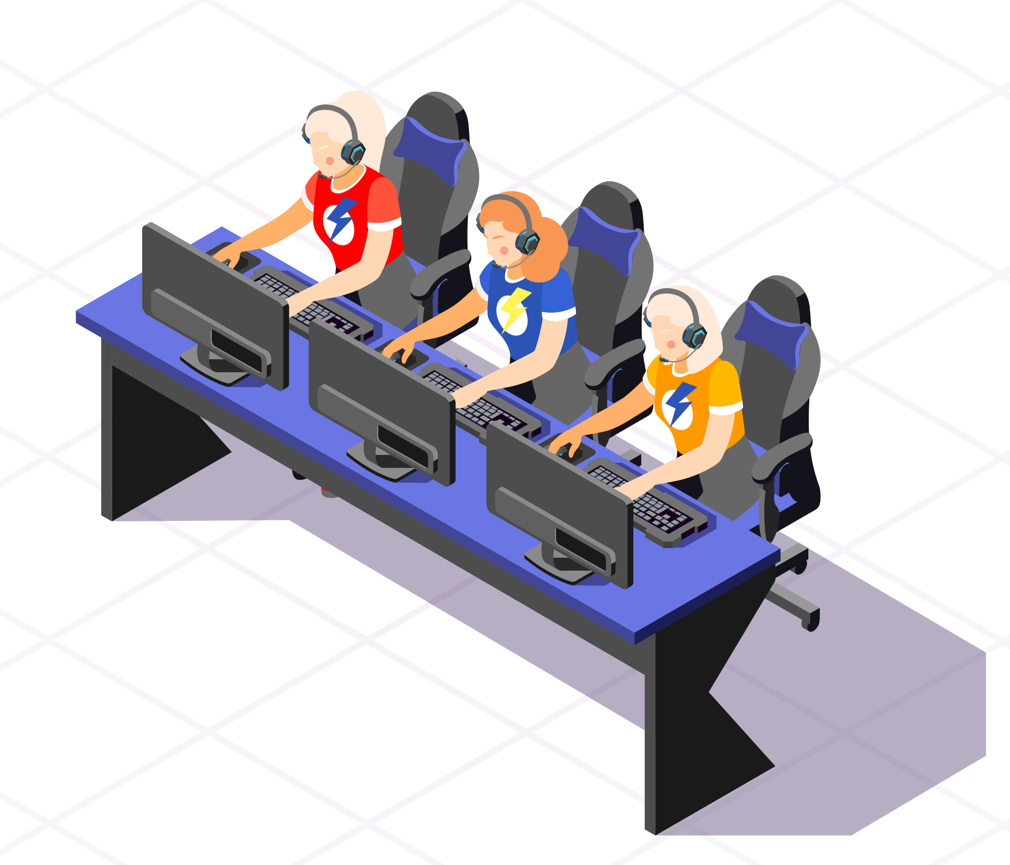
E-CHWARAEON
BLWYDDYN 7 / GWERS 3

Slide 21
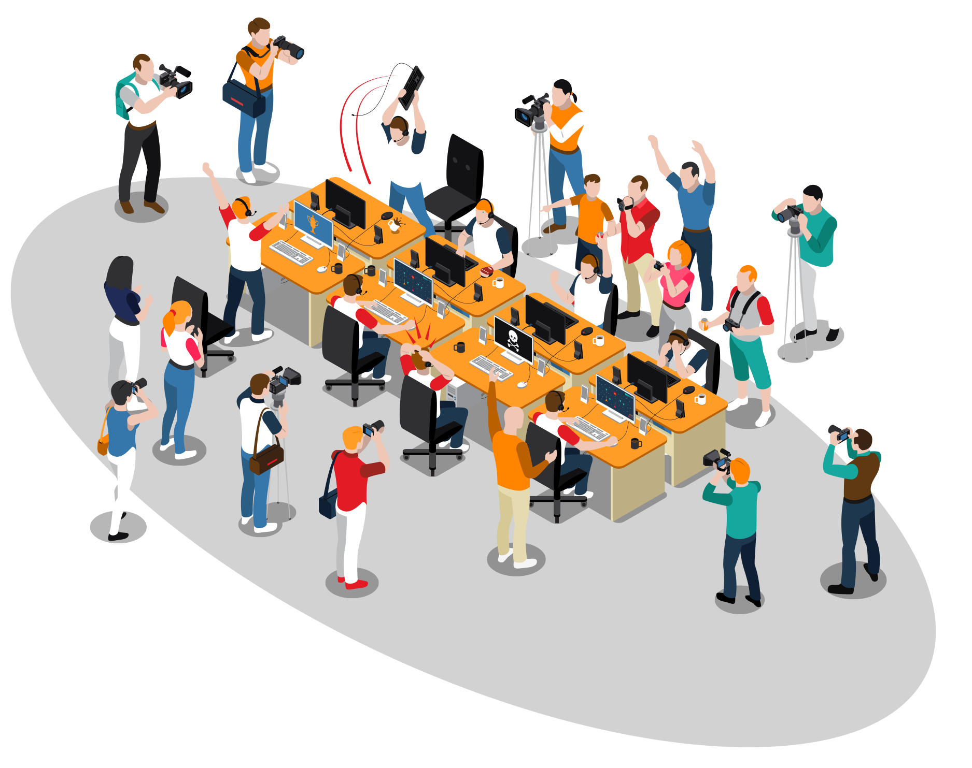
HER
BLWYDDYN 7 / GWERS 3
Ydy E-chwaraeon yn ddewis gyrfaol cadarnhaol? Ymchwilio i’r cyfleoedd a gyflwynir gan y diwydiant a’r risgiau posibl sy’n gysylltiedig â hynny, a’u trafod.

Slide 22
AMCANION DYSGU
BLWYDDYN 7 / GWERS 3
Gallu adnabod risgiau a manteision chwarae gemau proffesiynol
Gallu ymchwilio i bwnc a llunio dadl
Gallu trafod ar sail dadl neu safbwynt penodol
Gallu nodi sut i ofalu am les corfforol a meddyliol

Slide 23
DEILLIANNAU DYSGU
BLWYDDYN 7 / GWERS 3
Rydw i’n gallu adnabod manteision a risgiau chwarae gemau yn broffesiynol
Rydw i’n gallu ymchwilio i bwnc penodol a defnyddio’r wybodaeth i lunio dadl
Rydw i’n gallu gweithio fel tîm a chymryd rhan mewn dadl.
Rydw i’n gallu awgrymu opsiynau i gefnogi lles corfforol a meddyliol

Slide 24
GWEITHGAREDD: BETH YW E-CHWARAEON?
BLWYDDYN 7 / GWERS 3
Trafodwch ac atebwch y cwestiynau canlynol:
Beth yw E-chwaraeon?
Faint yw gwerth E-chwaraeon yn eich barn chi?
Ydych chi’n ymwybodol o unrhyw chwaraewyr proffesiynol?
Pa mor hen ydych chi’n meddwl yw’r chwaraewr gorau?
Yn eich barn chi, beth yw manteision bod yn chwaraewr E-chwaraeon proffesiynol?
Beth yw’r anfanteision?
Yn eich barn chi, beth sydd ei angen i ddod yn chwaraewr proffesiynol?

Slide 25
GWEITHGAREDD: FAINT YW GWERTH E-CHWARAEON?
BLWYDDYN 7 / GWERS 3
$397.8 Miliwn
$40 Miliwn
$7.4 Miliwn
Cynulleidfa E-chwaraeon byd-eang
Y gronfa wobrau ar gyfer y DotA 2 Rhyngwladol
Chwaraewr sy’n ennill y cyflog mwyaf
Ffynhonnell: Guinness World Records
Ffynhonnell: statista
Ffynhonnell: BBC 2021

Slide 26
GWEITHGAREDD: GADEWCH I NI DRAFOD
BLWYDDYN 7 / GWERS 3
Oni fyddai eistedd o flaen cyfrifiadur drwy’r dydd yn ddrwg i’ch iechyd?
Cytuno/Anghytuno: Mae E-chwaraeon yn ddewis gyrfa da
Mewn timau, ymchwiliwch a pharatowch ddadl bum munud ar gyfer Cytuno neu Anghytuno. Ceisiwch gynnwys ffeithiau a ffigurau i gefnogi prif bwyntiau eich dadl.
Nawr beth am gyflwyno eich dadl i’r dosbarth, gan ateb unrhyw gwestiynau neu ddadleuon i’r gwrthwyneb.
Ond alla i ddim fforddio’r gemau?
Chwarae gemau i ennill arian, mae hynny’n swnio’n wych!

Slide 27
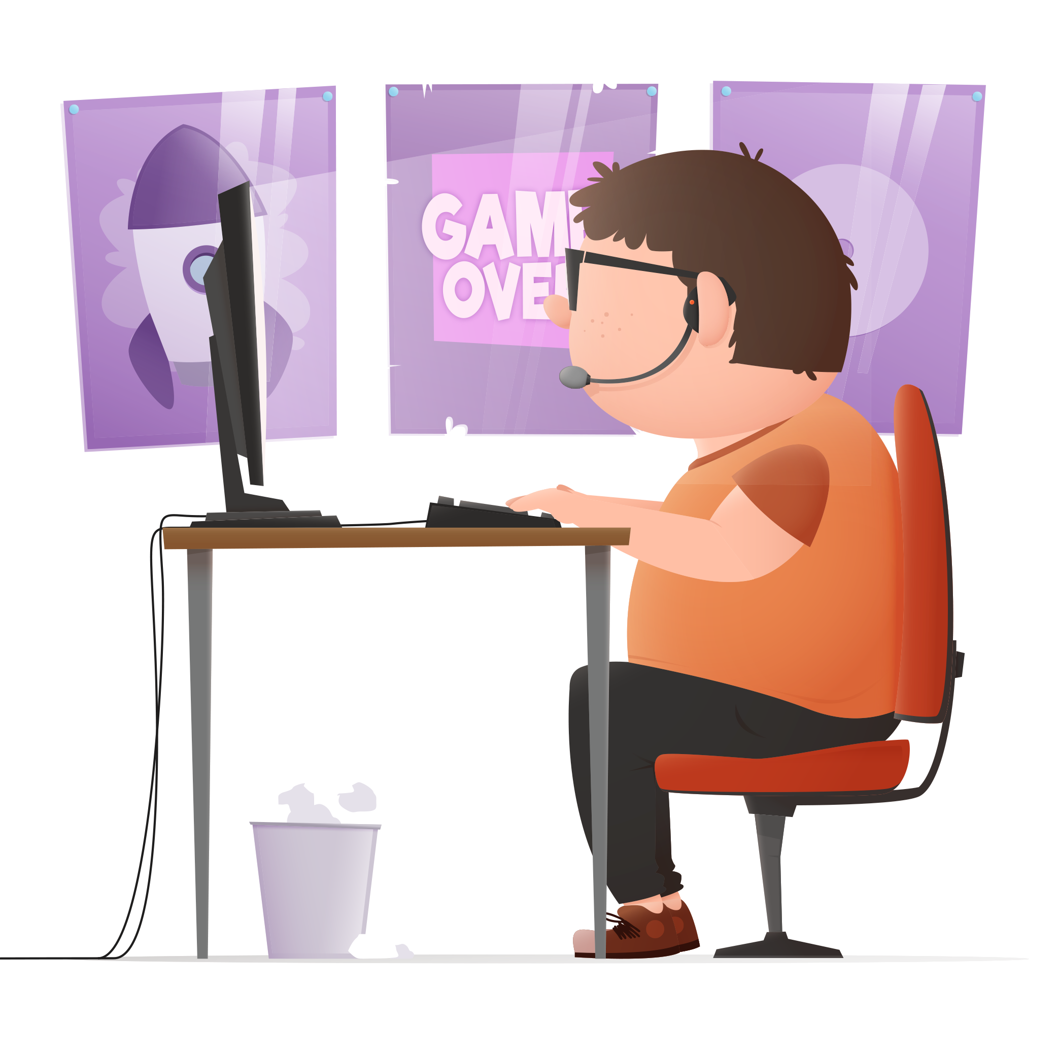
GWEITHGAREDD: SUT GALLAI CHWARAEWR E-CHWARAEON OFALU AM EI IECHYD?
BLWYDDYN 7 / GWERS 3
Meddyliwch am y ddadl a’r prif bwyntiau a godwyd, beth allai chwaraewr E-chwaraeon ei wneud i ofalu am ei iechyd corfforol a meddyliol? Trafodwch a rhannwch eich syniadau.
Sylwadau i gloi: Oes yna unrhyw ragfarn yn y dogfennau/ymchwil a astudiwyd gennych? Pam fod hynny?

Slide 28
Os oes angen help arnoch...
BLWYDDYN 7 / GWERS 3
Os ydych chi’n poeni am unrhyw ran o gynnwys heddiw, gallwch chi siarad ag athro neu aelod o staff. I gael cymorth ychwanegol ynglŷn â’ch perthynas chi neu berthynas rhywun arall â gamblo/chwarae gemau, gallwch chi gysylltu â Childline neu BigDeal.
YoungPeopleService@gamcare.org.uk
Ffôn: 02030926964

Slide 29
Y LLINELLAU ANEGLUR
BLWYDDYN 7 / GWERS 4

Slide 30
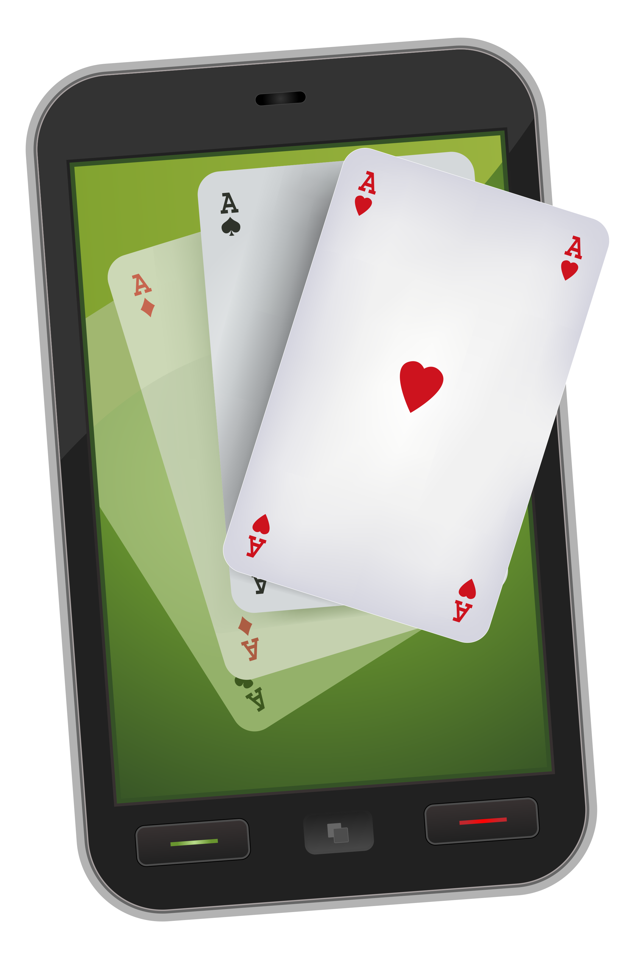
HER
BLWYDDYN 7 / GWERS 4
A yw chwarae gemau’n hyrwyddo gamblo? Meddyliwch am brynu ar hap mewn gemau, hysbysebion yn y gemau rydych chi’n eu chwarae a drwy E-chwaraeon a llwyfannau ffrydio. Sut mae’r rhain yn cael eu rheoleiddio/ydyn nhw’n cael eu rheoleiddio?

Slide 31
AMCANION DYSGU
BLWYDDYN 7 / GWERS 4
Gallu adnabod y risgiau sy’n gysylltiedig â gemau ar-lein
Gallu dadansoddi nodweddion arddull gamblo mewn gemau
Gallu trafod rheoleiddio
Gweithio fel tîm i gyflwyno canfyddiadau a chonsensws

Slide 32
DEILLIANNAU DYSGU
BLWYDDYN 7 / GWERS 4
Rydw i’n gallu adnabod risgiau sy’n gysylltiedig â gemau ar-lein
Rydw i’n gallu trafod a dadansoddi nodweddion arddull gamblo mewn gemau
Rydw i’n gallu archwilio i reoleiddio a thrafod fy marn
Rydw i’n gallu gweithio mewn tîm i ymchwilio a chyflwyno canfyddiadau gyda chonsensws cyffredin

Slide 33
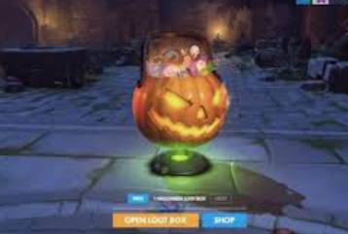
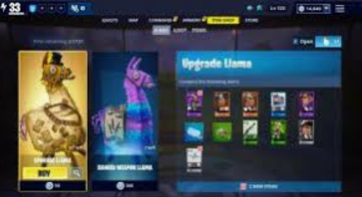
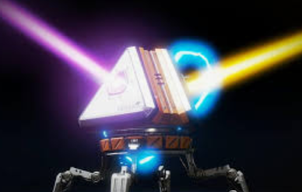
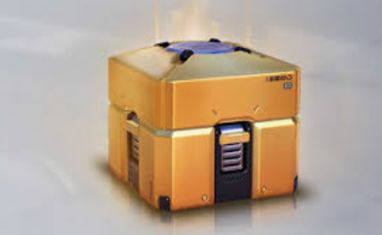
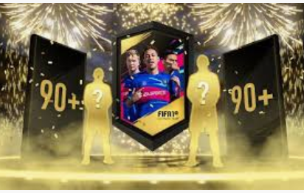
BLWYDDYN 7 / GWERS 4
©YGAM 2020: Cedwir pob hawl

Slide 34
GWEITHGAREDD: TRYSORFLYCHAU
BLWYDDYN 7 / GWERS 4
Mewn grwpiau, ewch ati i greu cawod feddwl gan ddefnyddio’r teitl TRYSORFLYCHAU. Rhowch ddiffiniad i rywun sydd ddim yn gwybod beth yw’r rhain.
Sut ydych chi’n eu cael? Trafodwch eich profiadau gyda’r dosbarth.
CAWOD FEDDWL

Slide 35
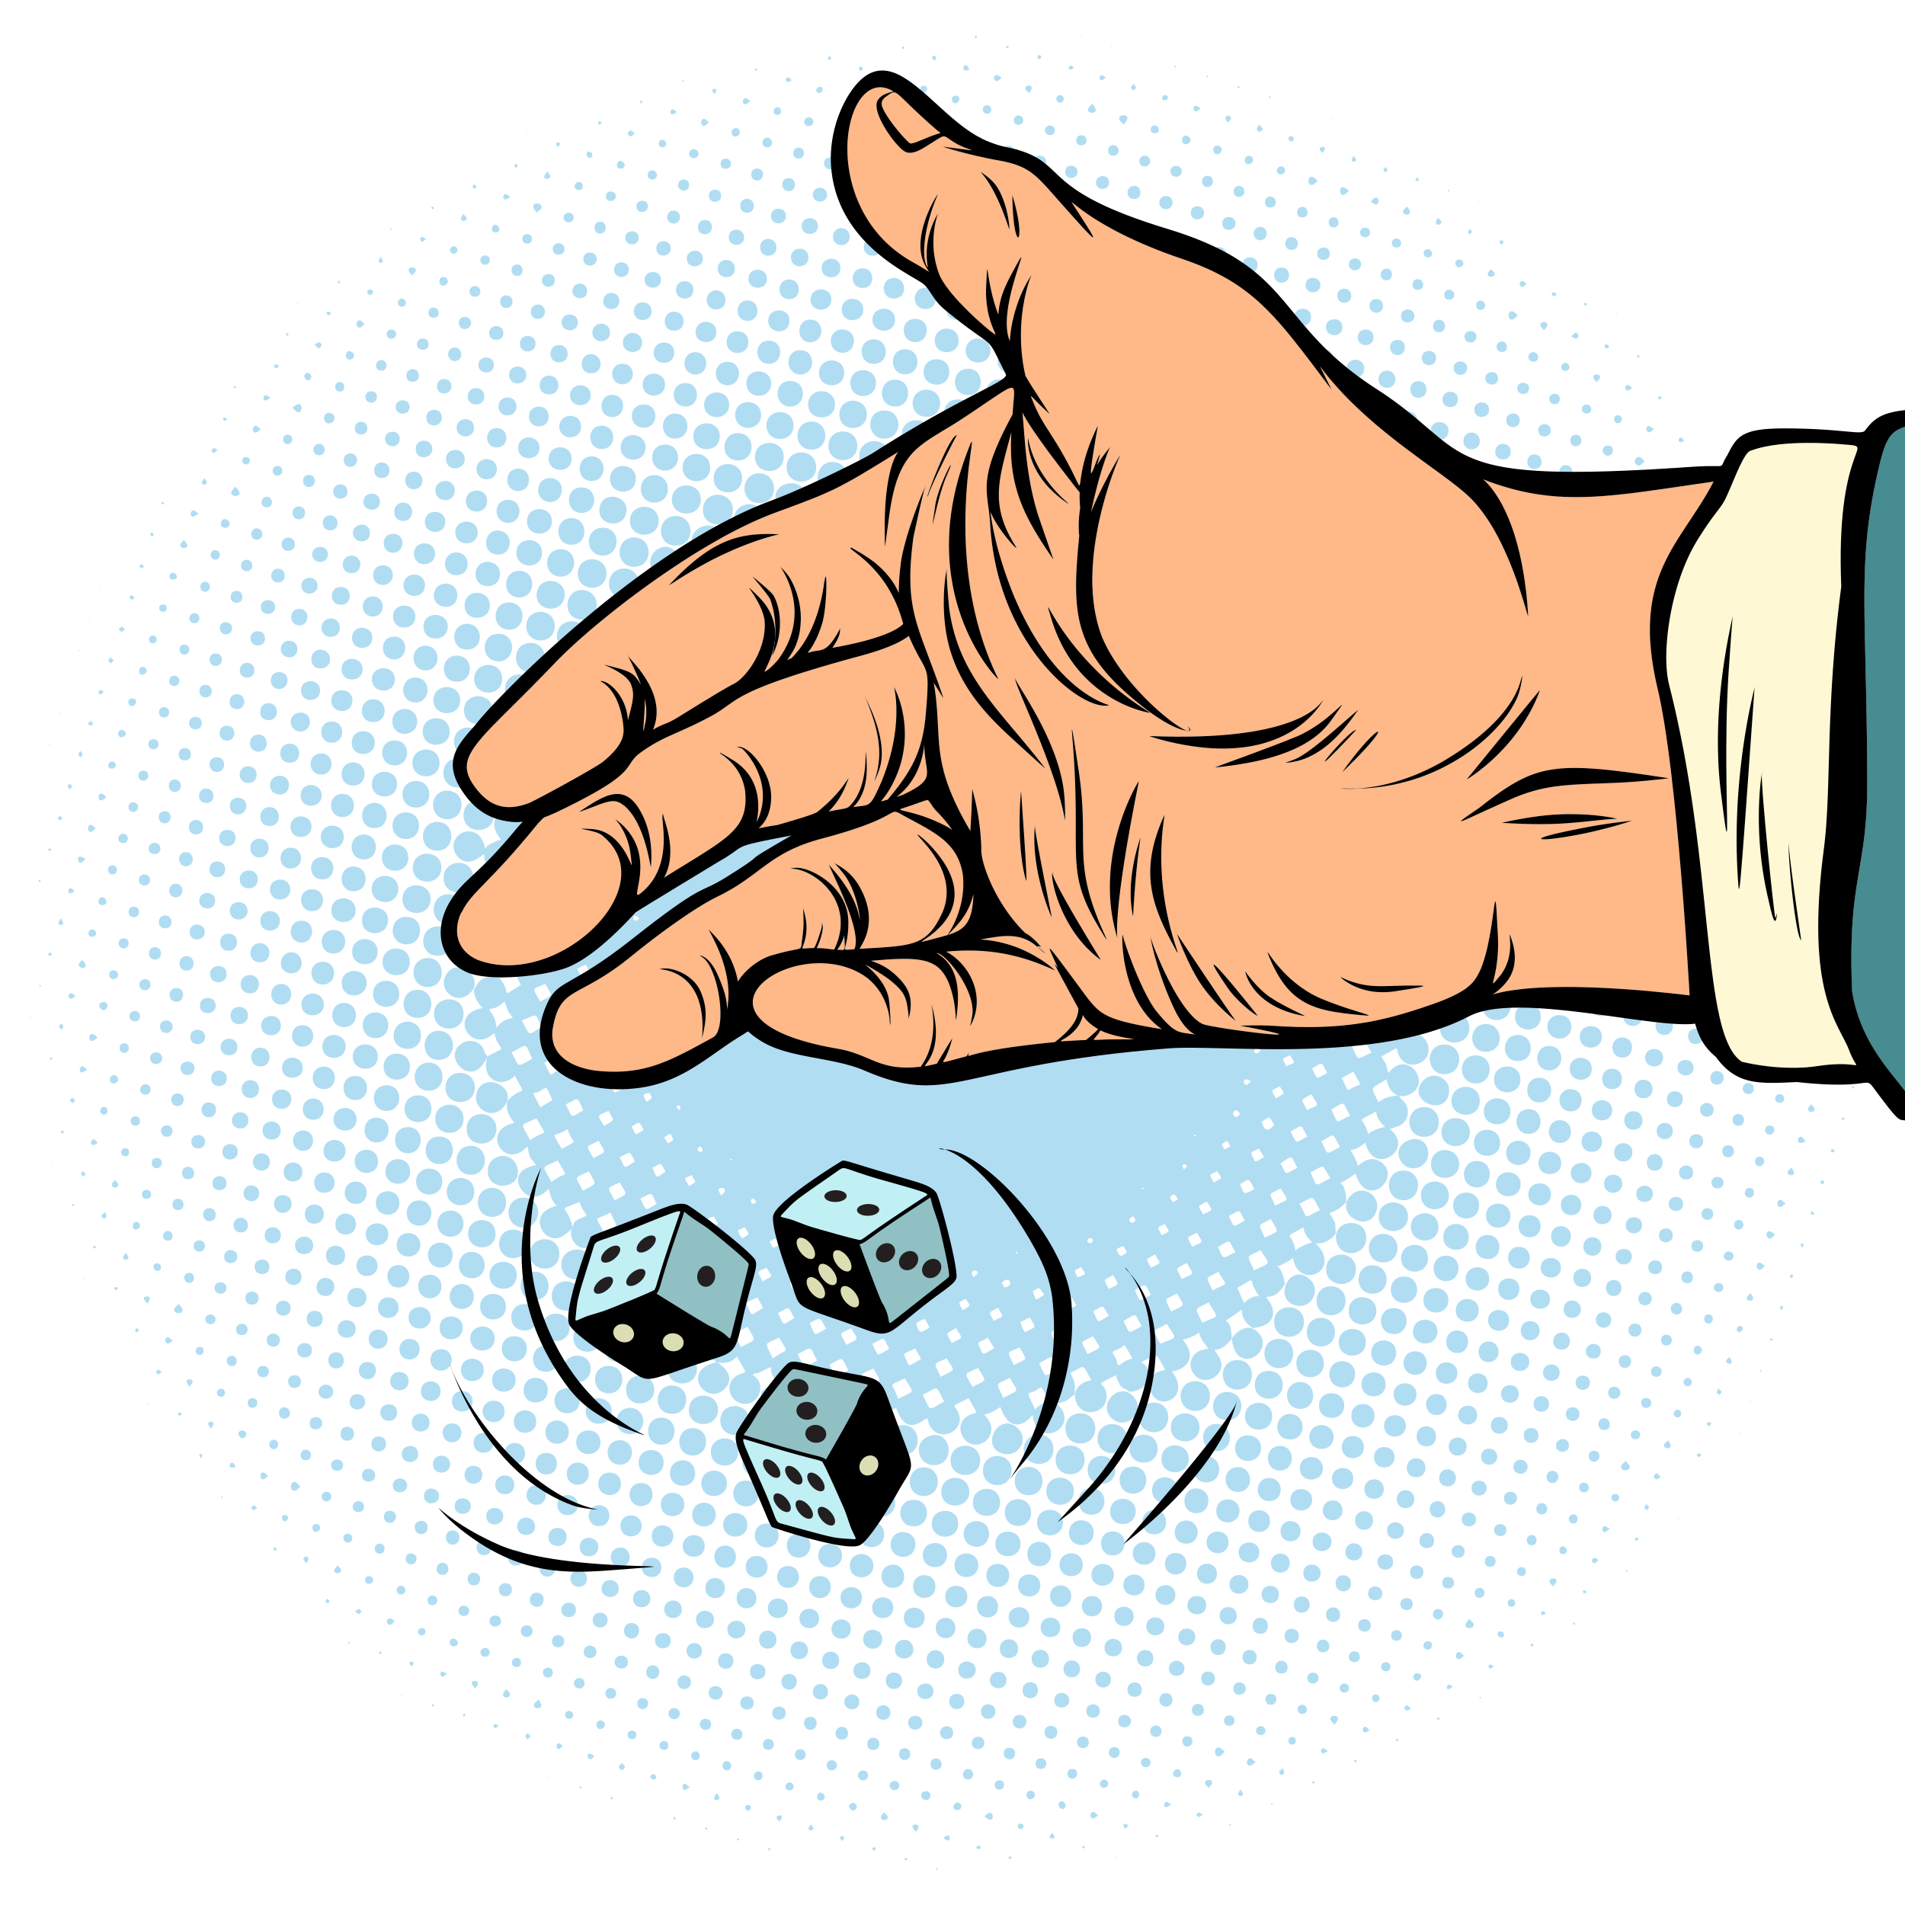
GWEITHGAREDD: BETH YDY’R ODS?
BLWYDDYN 7 / GWERS 4
Archwiliwch i’r adnoddau sy’n rhoi manylion am y tebygolrwydd o brynu eitemau y mae pobl yn eu chwenychu. Ydych chi’n meddwl y byddai plant yn fwy/llai tebygol o wario eu harian ar yr eitemau hyn pe baen nhw’n gwybod yr ods?
Paratowch gyflwyniad pum munud i rannu eich ymatebion.

Slide 36
GWEITHGAREDD: BLE MAE’R RHOLEIDDIO?
BLWYDDYN 7 / GWERS 4
Opsiwn 1:
A ddylid gosod rheoliadau ar drysorflychau a beth fyddai hynny'n ei olygu?
Beth ellid ei wneud i helpu plant a phobl ifanc i wneud penderfyniadau gwybodus am yr eitemau maen nhw’n eu prynu? Mewn grwpiau, cytunwch ar dri cham y gellid eu cymryd.
Opsiwn 2:
Beth fyddai eich 3 phrif awgrym ar gyfer chwaraewyr gemau? Rhannwch eich syniadau gyda’r dosbarth.

Slide 37
Os oes angen help arnoch...
BLWYDDYN 7 / GWERS 4
Os ydych chi’n poeni am unrhyw ran o gynnwys heddiw, gallwch chi siarad ag athro neu aelod o staff. I gael cymorth ychwanegol ynglŷn â’ch perthynas chi neu berthynas rhywun arall â gamblo/chwarae gemau, gallwch chi gysylltu â Childline neu BigDeal.
YoungPeopleService@gamcare.org.uk
Ffôn: 02030926964

Slide 38
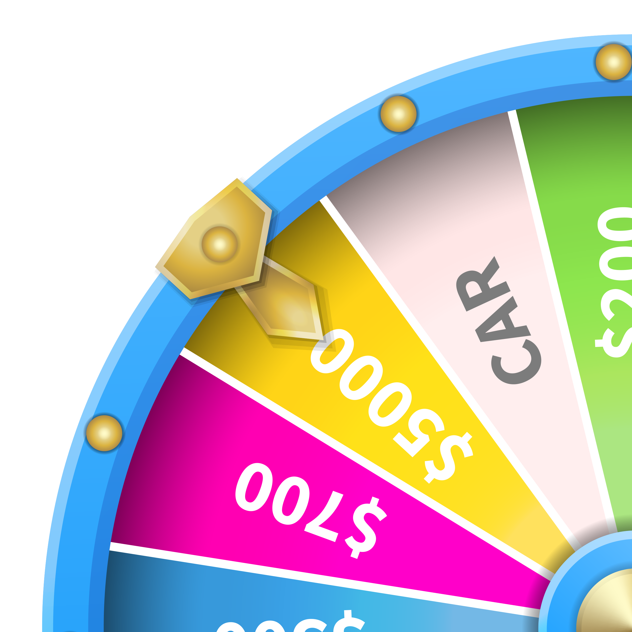
TEBYGOLRWYDD A LWC
BLWYDDYN 7 / GWERS 5

Slide 39
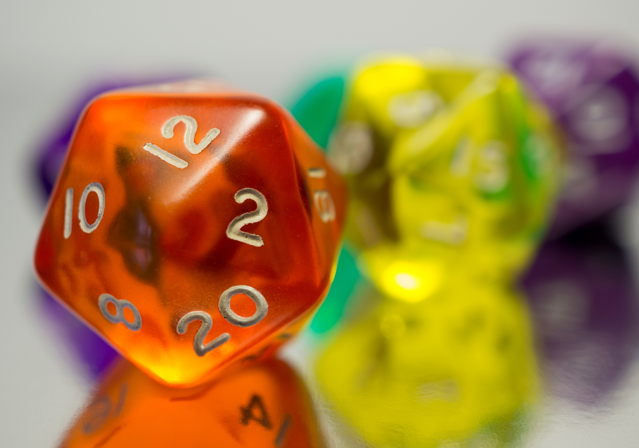
HER
BLWYDDYN 7 / GWERS 5
Ydy pobl yn deall tebygolrwydd digwyddiadau penodol.
Paratowch sgwrs 5 munud i'w rhannu â'ch dosbarth.

Slide 40
AMCANION DYSGU
BLWYDDYN 7 / GWERS 5
Deall a diffinio’r termau tebygolrwydd a lwc
Deall beth mae gamblo’n ei olygu
Deall sut gallwch chi golli arian drwy gamblo
Ystyried cymhellion y rheini sy’n gamblo
Gallu gweld sut i gael help

Slide 41
DEILLIANNAU DYSGU
BLWYDDYN 7 / GWERS 5
Rydw i’n deall beth mae gamblo’n ei olygu
Rydw i’n gallu cynnig diffiniad o debygolrwydd a lwc
Rwy’n deall sut y gellir colli arian oherwydd gamblo
Rydw i’n deall pam fod pobl yn gamblo
Rydw i’n gwybod ble i gael help os ydw i’n poeni am fy mherthynas i neu berthynas rhywun arall â gamblo

Slide 42
GWEITHGAREDD: RHESYMEG CYTUNO/ANGHYTUNO
BLWYDDYN 7 / GWERS 5
Ydych chi’n cytuno neu’n anghytuno â’r datganiadau hyn? Rhannwch eich rhesymeg.
Mae rhai pobl yn fwy lwcus na’i gilydd
Dylai hysbysebion gamblo gael eu gwahardd
Mae gamblo yn anfoesol
Mae gamblo yn wastraff amser ac arian
Gallwch wella eich siawns o ennill drwy wario mwy
Mae gamblo yn ffordd gyflym o wneud llawer o arian
Rydych chi’n fwy tebygol o ennill y loteri drwy feddwl yn gadarnhaol
Mae gamblo ar wefan am ddim yn ddiniwed oherwydd nid ydych chi’n colli unrhyw arian
Rhaid i chi golli llawer o arian cyn y gellir
dweud eich bod chi’n dioddef niwed
Mae’n iawn cael benthyg arian i gamblo
Math o adloniant yn unig yw gamblo
Dydy chwarae bingo ddim yn achosi niwed
Dylid gwahardd gamblo
Y tŷ sy’n ennill bob tro

Slide 43
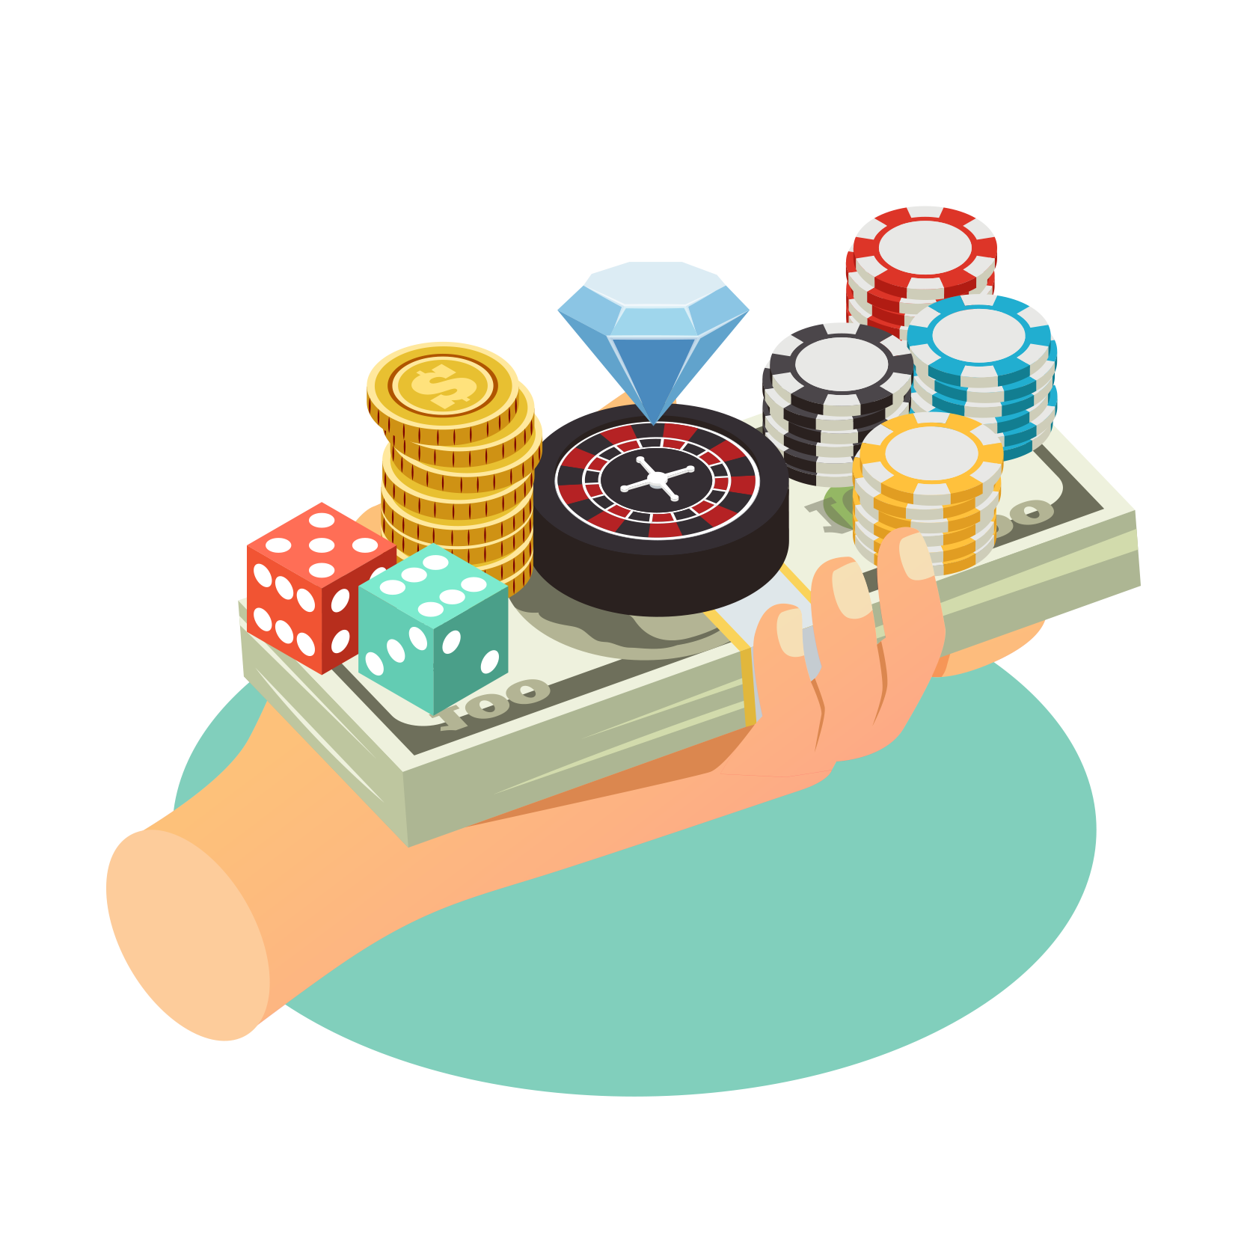
DIFFINIWCH GAMBLO. (BETH MAE’N EI OLYGU I CHI?)
BLWYDDYN 7 / GWERS 5
©YGAM 2020: Cedwir pob hawl

Slide 44
GWEITHGAREDD: BETH YW’R SIAWNS?
BLWYDDYN 7 / GWERS 5
Mae gennych chi dri munud... gan ddefnyddio eich geiriadur, rhowch ddiffiniad ar gyfer tebygolrwydd a lwc. Pa rôl ydych chi’n meddwl y mae’r rhain yn ei chwarae mewn gamblo?
Mewn grwpiau, trefnwch y digwyddiadau o’r mwyaf tebygol i’r lleiaf tebygol. Yn eich barn chi, beth fyddai’r ods i’r digwyddiadau mwyaf a lleiaf tebygol?
Nawr cysylltwch yr ods â’r digwyddiadau. Trafodwch a rhannwch eich atebion.
Oes yna unrhyw beth annisgwyl? Sut mae hyn yn gwneud i chi deimlo?

Slide 45
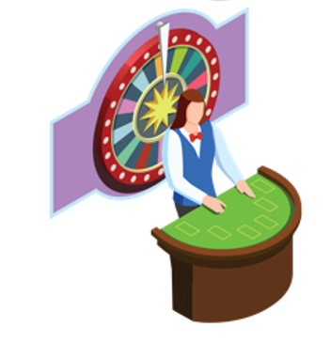
GWEITHGAREDD: DEALL Y ODS
BLWYDDYN 7 / GWERS 5
Y Tŷ sy’n ennill bob tro. Sut ydych chi’n meddwl mae hyn yn effeithio ar y rheini sy’n cymryd rhan? Meddyliwch am eu cymhellion, a oes ganddyn nhw’r ffeithiau i gyd a beth allai’r canlyniad fod. Paratowch gyflwyniad pum munud ar y pwnc hwn.

Slide 46
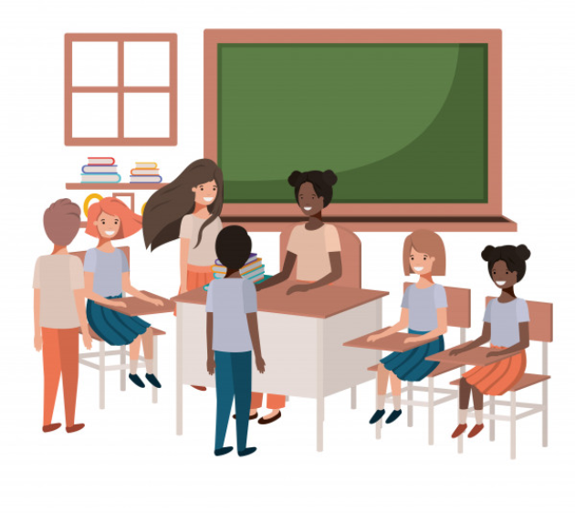
GWEITHGAREDD: AMSER CYFLWYNO
BLWYDDYN 7 / GWERS 5
Cyflwynwch eich cyflwyniad i’r dosbarth.

Slide 47
Os oes angen help arnoch...
BLWYDDYN 7 / GWERS 5
Os ydych chi’n poeni am unrhyw ran o gynnwys heddiw, gallwch chi siarad ag athro neu aelod o staff. I gael cymorth ychwanegol ynglŷn â’ch perthynas chi neu berthynas rhywun arall â gamblo/chwarae gemau, gallwch chi gysylltu â Childline neu BigDeal.
YoungPeopleService@gamcare.org.uk
Ffôn: 02030926964

Slide 48
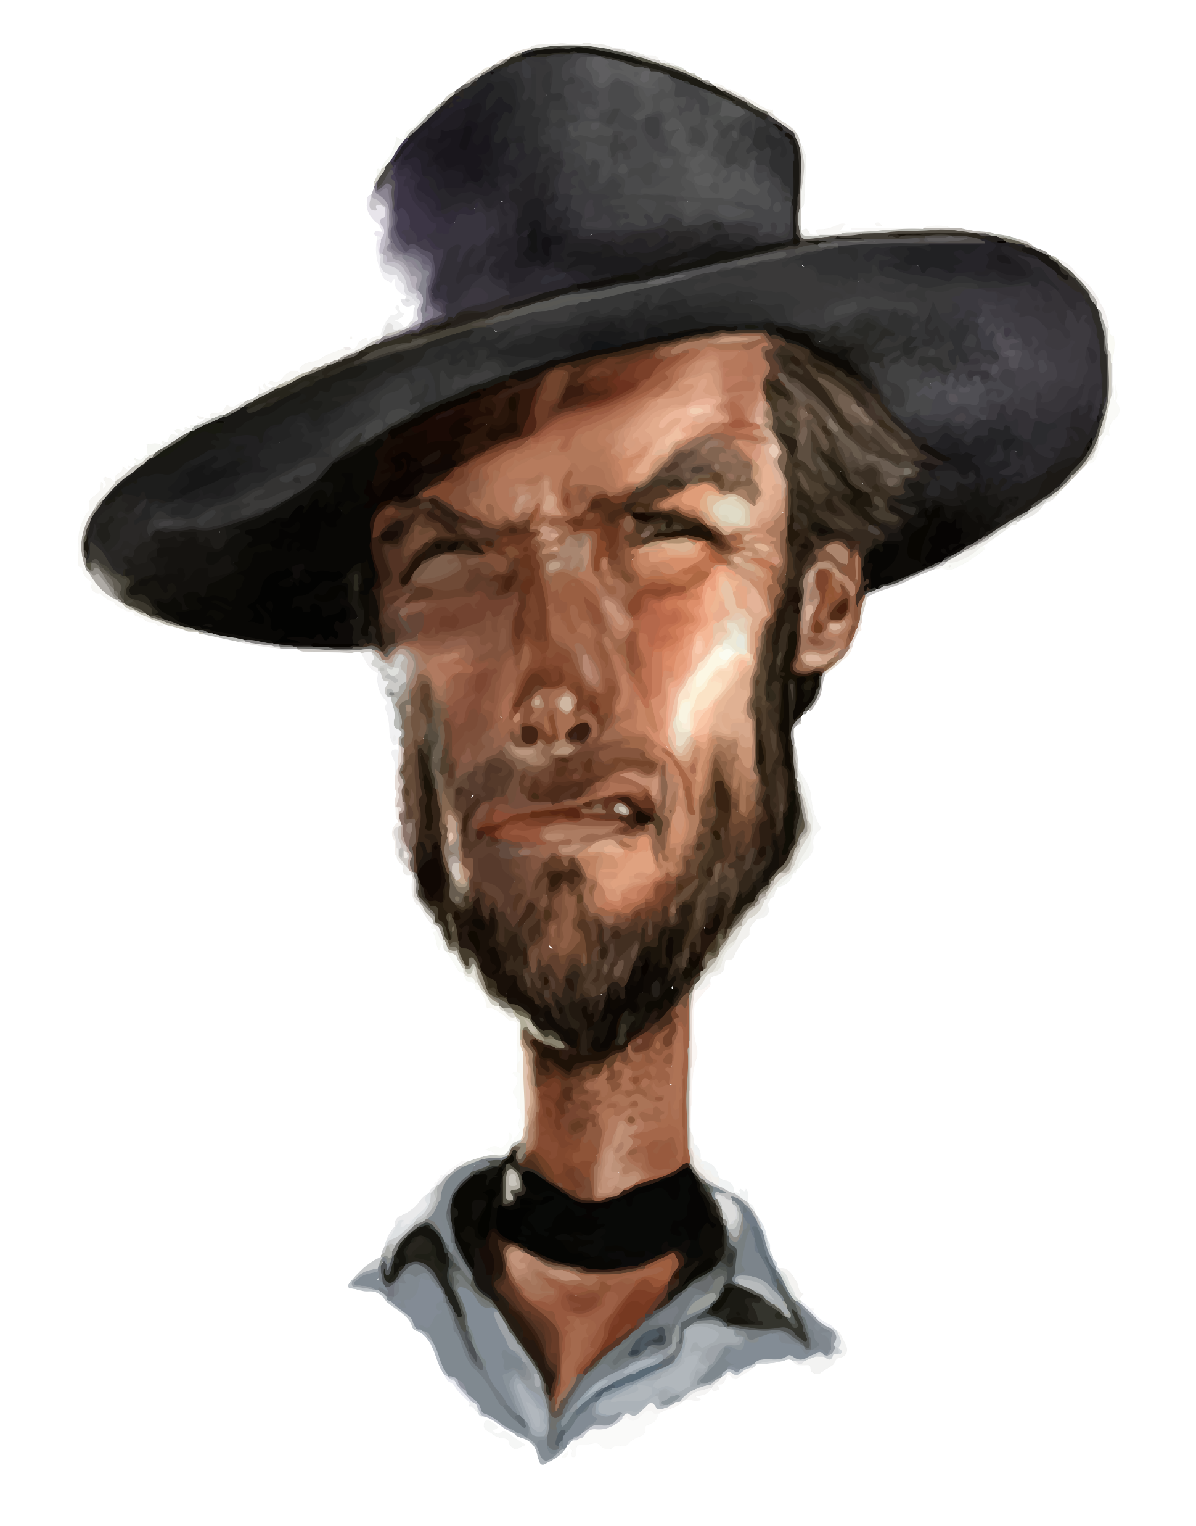
GEMAU Y DA, Y DRWG A’R CAMDDEALLADWY
BLWYDDYN 7 / GWERS 6

Slide 49
HER
BLWYDDYN 7 / GWERS 6
Ewch ati i gynhyrchu dogfen neu lyfryn ar y gwahanol fathau o gemau fideo, gan edrych ar ganlyniadau treulio gormod o amser a gwario gormod o arian.

Slide 50
AMCANION DYSGU
BLWYDDYN 7 / GWERS 6
Deall elfennau cadarnhaol a negyddol chwarae gemau?
Gallu cyfleu’r risgiau sy’n wynebu chwaraewyr
Gallu defnyddio eich gwybodaeth i greu adnoddau defnyddiol
Gallu gweld sut i gael help

Slide 51
DEILLIANNAU DYSGU
BLWYDDYN 7 / GWERS 6
Rydw i’n deall elfennau cadarnhaol a negyddol chwarae gemau fideo
Rydw i’n gallu siarad am y risgiau y gallai pobl eu hwynebu
Rwy’n gallu defnyddio fy ngwybodaeth i greu adnodd
Rydw i’n gwybod ble i gael help os ydw i’n poeni am fy mherthynas i neu berthynas rhywun arall â gamblo

Slide 52
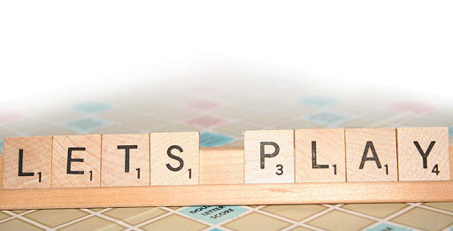
GWEITHGAREDD: GADEWCH I NI CHWARAE
BLWYDDYN 7 / GWERS 6
Mewn timau, gan ddefnyddio’r llythrennau CHWARAE/GAMING meddyliwch am gymaint o eiriau ag y gallwch chi sy’n gysylltiedig â chwarae gemau . Mae gennych chi 3 munud.
©YGAM 2020: Cedwir pob hawl

Slide 53
GWEITHGAREDD: ENGHRAIFFT
BLWYDDYN 7 / GWERS 6
Chwarae gemau, GG (gêm dda)
G
E-Chwaraeon
E
Macro, MMO (gêm ar-lein aml-chwaraewr anferth)
M
Antur, aggro
A
Ubisoft
U

Slide 54
GWEITHGAREDD: ADNODDAU CHWARAE GEMAU
BLWYDDYN 7 / GWERS 6
Ewch ati i greu adnodd i gyflwyno risgiau chwarae gemau. Byddwch chi eisiau cynnwys elfennau cadarnhaol a negyddol gemau a sut gall pobl leihau’r risg o niwed.
Gallech chi greu:
Gêm addysgol
Taflen
Poster
Ffilm (neu sgript/bwrdd stori)
Rhaglen ddogfen
Ystyriwch at bwy mae eich adnodd wedi’i anelu a beth y dylech chi ei gynnwys.

Slide 55
GWEITHGAREDD: RYDW I’N FALCH O GYFLWYNO
BLWYDDYN 7 / GWERS 6
Rhannwch eich adnoddau gyda’r dosbarth.

Slide 56
Os oes angen help arnoch...
BLWYDDYN 7 / GWERS 6
Os ydych chi’n poeni am unrhyw ran o gynnwys heddiw, gallwch chi siarad ag athro neu aelod o staff. I gael cymorth ychwanegol ynglŷn â’ch perthynas chi neu berthynas rhywun arall â gamblo/chwarae gemau, gallwch chi gysylltu â Childline neu BigDeal.
YoungPeopleService@gamcare.org.uk
Ffôn: 02030926964

